Slide 1
Programiranje
Klase i objekti

Slide 2

Klase i objekti
Klasa – podatkovni članovi
Glavno obilježje OOP-a u C++-u, tzv. korisnički definirani tipovi
Kada definiramo klasu ne definiramo podatke, nego vrstu podataka koju će objekti te klase imati te koje operacije će moći obavljati – klasa je nacrt za objekte
Definira se ključnom riječju class te imenom klase nakon čega se unutar vitičastih zagrada navode članovi (varijable klase) te završi s ;

Slide 3
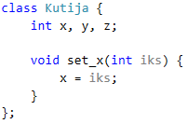
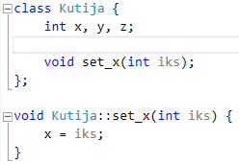
Klase i objekti
Klasa – funkcijski članovi
Funkcije unutar klase
Mogu se definirati unutar definicije klase (inline) ili izvan nje koristeći operator za određivanje područja (scope resolution operator) - :: (dvije dvotočke)
inline funkcije – koristeći ključnu riječ inline compiler kopira kod funkcije na svako mjesto unutar koda na kojem je funkcija pozvana (ukoliko funkciju definiramo unutar definicije klase automatski je inline)

Slide 4
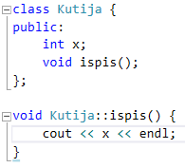

Klase i objekti
Klasa - stvaranje objekta i pristupanje članovima klase (objekta)

Slide 5
Zadaci
Stvorite klasu Covjek s 3 podatkovna i funkcijska člana po želji. Stvorite 3 instance (objekta) te klase.
Stvori klasu Zivotinja s 3 podatkovna i funkcijska člana po želji u zasebnoj cpp datoteci. Koristi header za uključivanje klase u glavnoj cpp datoteci.

Slide 6
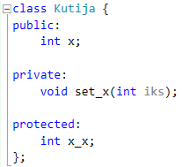
Klase i objekti
Klasa – modifikatori pristupa
određuju kojim će dijelovima programa članovi klase biti dostupni
postoje 3 modifikatora:
public: članu koji je public se može pristupiti od bilo kuda unutar programa
private: članu koji je private se ne može pristupiti, niti ga se može vidjeti nigdje osim unutar same klase (ukoliko nije naznačeno drugačije, svi članovi su private)
protected: članu koji je protected se osim iz vlastite klase može pristupiti i iz klase djeteta
U C++-u unutar jedne klase možemo označiti da je neka druga klasa njezin „prijatelj” – friend class – pa će onda i ta klasa imati pravo pristupati članovima te klase
modifikatori pristupa se koriste kako bi se omogućilo načelo skrivanja podataka, tj. skrivanja unutarnje implementacije klase

Slide 7
Zadaci
Stvori klasu Kocka s podatkovnim članovima visina, širina, dubina i funkcijskim članovima otvori(), zatvori(). Stvori 3 kocke. Funkcije definiraj izvan klase (da ne budu inline).
Stvori klasu Automobil s podatkovnim članovima marka, model, broj_sasije i funkcijskim članovima upali(), ugasi(), ubrzaj(), uspori(). Neka funkcijski članovi budu javni, a podatkovni privatni. U main dijelu instanciraj 3 objekta klase Automobil po želji. Koristi get() i set() metode.

Slide 8
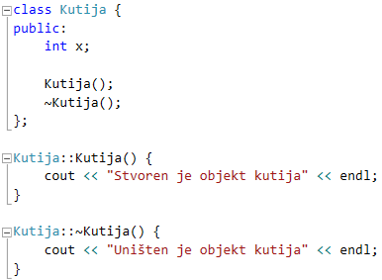
Klase i objekti
Klasa – konstruktor
poseban funkcijski član koji se automatski poziva svaki put kada stvorimo novi objekt neke klase, služi za inicijalizaciju objekta – postavljanje početnih vrijednosti
nema nikakav povratni tip, čak ni void
može imati parametre kojima svaki objekt inicijaliziramo posebnim vrijednostima
ima isti naziv kao i klasa
Klasa – destruktor
poseban funkcijski član koji se automatski poziva kada objekt izađe iz raspona ili kada se pozove naredba delete na pokazivač na objekt
služi za zatvaranje datoteka i oslobađanje memorije

Slide 9
Zadaci
Modificiraj prethodna 2 zadatka na način da im uvedeš konstruktor. Konstruktor treba imati parametre koji će podatkovne članove postaviti na početne vrijednosti.

Slide 10
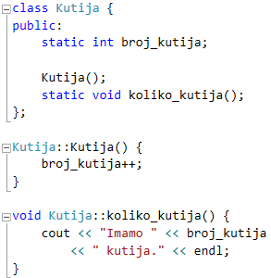
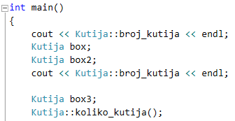
Klase i objekti
Klasa - modifikator static
ako podatkovnog člana klase deklariramo kao statičnog onda on poprima istu vrijednost za sve instance objekata te klase
ako funkcijskog člana klase deklariramo kao statičnog onda ga činimo neovisnim o bilo kojoj instanci objekta, možemo ga pozvati čak i ako još nismo stvorili niti jedan objekt te klase, a možemo mu pristupiti samo koristeći operator za određivanje područja - ::
Klasa – pokazivači
pokazivači na klasu su jednaki kao i za strukture

Slide 11
Zadaci
Napravite klasu Node i PovezanaLista ☺ ☺ ☺ Klasa Node treba biti ista kao i struct koji smo do sada koristili, a ostale funkcije u klasi PovezanaLista. Neka PovezanaLista ima funkcije unosa na početak i kraj, brisanja početka i kraja te ispisa liste. Napravite i funkciju ispisa broja nodeova (u klasi Node - upotrijebite modifikator static). Svi podatkovni članovi moraju biti privatni! (HINT: koristite getere i setere).

